Slide 1
SỞ GIÁO DỤC VÀ ĐÀO TẠO BÌNH ĐỊNH
TRƯỜNG THPT NGUYỄN DU
Tiết 4: NGHIÊN CỨU BÀI HỌC
Lớp 10A4
Tên bài dạy:
“GIÁ TRỊ LƯỢNG GIÁC CỦA GÓC TỪ $0^{0}$ ĐẾN$180^{0}$. ĐỊNH LÍ COSIN VÀ ĐỊNH LÍ SIN TRONG TAM GIÁC”
Giáo viên thực hiện: Cao Minh Hiếu

Slide 2
MỞ ĐẦU
➊. Liên hệ giữa hai góc phụ nhau, hai góc bù nhau
Điền vào chỗ trống
a) $sin\left(90^{∘}−α\right)=… \left(0^{°}≤α≤90^{°}\right).$b)$cos\left(90^{∘}−α\right)=…\left(0^{°}≤α≤90^{°}\right).$
c) $tan\left(90^{∘}−α\right)=…{(0}^{°}<α≤90^{°}).$ d) $cot\left(90^{∘}−α\right)=…{(0}^{°}≤α<90^{°}).$
e) $sin\left(180^{∘}−α\right)=…(0°≤α≤180°)$
f) $cos\left(180^{∘}−α\right)=…\left(0°≤α≤180°\right).$
g) $tan\left(180^{∘}−α\right)=…\left(α≠90°\right).$
h) $cot\left(180^{∘}−α\right)=…\left(α≠0°,α≠180°\right).$

Slide 3
MỞ ĐẦU
➊. Liên hệ giữa hai góc phụ nhau, hai góc bù nhau
Sử dụng giá trị lượng giác đặc biệt “phụ chéo”
a) $sin\left(90^{∘}−α\right)=cosα(0^{°}≤α≤90^{°}).$b)$cos\left(90^{∘}−α\right)=sinα\left(0^{°}≤α≤90^{°}\right).$
c) $tan\left(90^{∘}−α\right)=cotα{(0}^{°}<α≤90^{°}).$ d) $cot\left(90^{∘}−α\right)=tanα{(0}^{°}≤α<90^{°}).$
Giá trị lượng giác của các góc bù nhau “sin bù”
e) $sin\left(180^{∘}−α\right)=sinα(0°≤α≤180°)$
f) $cos\left(180^{∘}−α\right)=−cosα\left(0°≤α≤180°\right).$
g) $tan\left(180^{∘}−α\right)=−tanα\left(α≠90°\right).$
h) $cot\left(180^{∘}−α\right)=−cotα\left(α≠0°,α≠180°\right).$

Slide 4
I
MỞ ĐẦU
3. Định lí cosin, định lí sin, hệ quả
ĐỊNH LÍ CÔSIN
HỆ QUẢ
$$cosA=\frac{b^{2}+c^{2}−a^{2}}{2bc}$$
$$cosB=\frac{a^{2}+c^{2}−b^{2}}{2ac}$$
$$cosC=\frac{a^{2}+b^{2}−c^{2}}{2ab}$$
A
Cho tam giác ABC có BC=a, CA=b, AB=c. Khi đó:
$$a^{2}=b^{2}+c^{2}−2bc cosA$$
$$b^{2}=a^{2}+c^{2}−2ac cosB$$
$$c^{2}=a^{2}+b^{2}−2ab cosC$$
c
b
B
C
a
A
ĐỊNH LÍ SIN
HỆ QUẢ
Cho tam giác ABC có BC=a, CA=b, AB=c và bán kính đường tròn ngoại tiếp là R. Khi đó:
$\frac{a}{sinA}=\frac{b}{sinB}$ $=\frac{c}{sinC}$ $=2R$
$$a=2RsinA$$
$$b=2RsinB$$
$c=2RsinC$
c
b
R
B
C
a

Slide 5
LUYỆN TẬP 1

Slide 6
Câu 1
Tính giá trị của biểu thức $P=\sqrt{3}sin150^{ο}+cos135^{ο}−sin120^{ο}$.
$\frac{\sqrt{2}}{2}$
$−\frac{\sqrt{2}}{2}$.
Ⓐ
Ⓑ
$\sqrt{2}$.
Ⓒ
$−\sqrt{2}$.
Ⓓ
Lời giải
$$\begin{matrix}P=\sqrt{3}sin150^{ο}+cos135^{ο}−sin120^{ο} \\ =\sqrt{3}.\frac{1}{2}+\left(−\frac{\sqrt{2}}{2}\right)−\frac{\sqrt{3}}{2}=−\frac{\sqrt{2}}{2}\end{matrix}$$
Lưu ý: Các em có thể dùng máy tính

Slide 7
Câu 2
Cho biết $tanα=\frac{1}{2}$. Tính $cotα ?$
$$2$$
Ⓑ
$\sqrt{2}$.
Ⓒ
$\frac{1}{4}$.
$\frac{1}{2}$.
Ⓐ
Ⓓ
Lời giải
Ta có: $tanα.cotα=1.$
$$Suy ra :cotα=\frac{1}{tanα}=2\text{.}$$

Slide 8
Câu 3
Cho góc $α$ thỏa mãn 5$0°<α<90°$. Mệnh đề nào sau đây là đúng?
Ⓐ
$cos\left(α+\text{5}0°\right)>0$.
Ⓑ
$sin(α+\text{5}0°)>0$.
Ⓒ
$tan(α+\text{5}0°)>0$.
Ⓓ
$cot(α+\text{5}0°)>0$.
Lời giải
Ta có 5$0°<α<90°$, suy ra 1$00°<α+\text{5}0°<140° nên B đúng$

Slide 9
Câu 4
Cho tam giác $ABC$ có $a=3$, $c=\sqrt{2}$ và $\hat{B}=135^{0}$. Độ dài cạnh $b$ bằng?
$\sqrt{5}$.
$\sqrt{17}$.
$5$.
$\frac{9}{4}$.
Ⓐ
Ⓑ
Ⓒ
Ⓓ
Lời giải

Slide 10
Câu 5
Cho tam giác ABC có $AB=4$, $AC=5$, $BC=6$. Giá trị $cos A$ bằng
Ⓐ
$0,125$.
Ⓑ
$0,25$.
Ⓒ
$0,5$.
Ⓓ
$5$.
Lời giải
Ta có: $cosA=\frac{AC^{2}+AB^{2}−BC^{2}}{2.AC.AB}=\frac{5^{2}+4^{2}−6^{2}}{2.5.4}=0,125.$

Slide 11
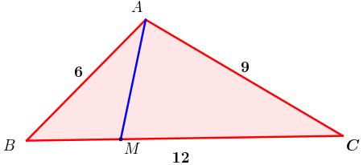
Câu 6
Tam giác $ABC$ có $BC=12$,$CA=9$,$AB=6$. Trên cạnh $BC$ lấy điểm $M$ sao cho$BM=4$. Tính độ dài đoạn thẳng $AM$.
Ⓐ
$2\sqrt{5}$.
Ⓑ
$3\sqrt{2}$.
Ⓒ
$\sqrt{20}$.
Ⓓ
$\sqrt{19}$.
Ⓓ
Lời giải
Ta có: $cosB=\frac{AB^{2}+BC^{2}−AC^{2}}{2AB.BC}=\frac{6^{2}+12^{2}−9^{2}}{2.6.12}=\frac{11}{16}$
$$AM=\sqrt{AB^{2}+BM^{2}−2AB.BM.cosB}$$
$=\sqrt{6^{2}+4^{2}−2.6.4.\frac{11}{16}}=\sqrt{19}$.

Slide 12
Câu 7
Cho tam giác $ABC$ có góc $\hat{BAC}=60°$ và cạnh $BC=\sqrt{3}$. Bán kính $R$của đường tròn ngoại tiếp tam giác $ABC$ bằng bao nhiêu?
$4$.
$1$.
Ⓐ
Ⓑ
Ⓒ
$2$.
Ⓓ
$3$.
Lời giải
Ta có: $2R=\frac{BC}{sin\hat{BAC}}=\frac{\sqrt{3}}{sin60^{0}}=2$
$$⇒R=1.$$

Slide 13
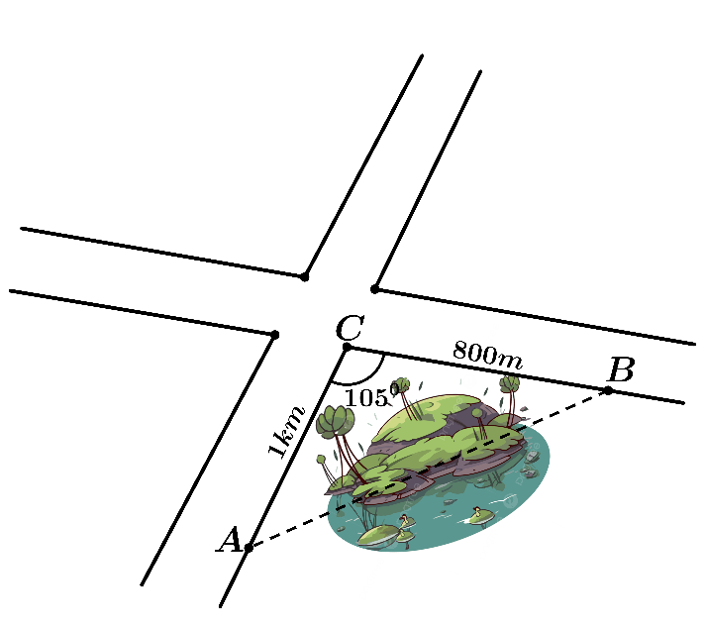
Câu 8
Để tính khoảng cách giữa hai địa điểm $A$ và $B$ mà ta không thể đi trực tiếp từ $A$ đến $B$ (hai địa điểm nằm ở hai bên bờ một hồ nước, một đầm lầy) người ta tiến hành như sau: Chọn một địa điểm $C$ sao cho ta đo được các khoảng cách $AC$, $CB$ và góc $\hat{ACB}$. Sau khi đo ta nhận được: $AC=1 km,CB=800 m$ và $\hat{ACB}=105°$. Tính khoảng cách $AB$ (làm tròn kết quả đến hàng đơn vị theo đơn vị m).
Ⓐ
$1432$.
Ⓑ
$1434$.
Ⓒ
$1431$.
Ⓓ
$1433$.

Slide 14
Câu 8
Lời giải
Giải:
Đổi: $CB=800(m)=0,8(km)$
Ta có: $AB=\sqrt{CB^{2}+AC^{2}−2.BC.AC.cos\hat{ACB}}$
$$=\sqrt{0,8^{2}+1^{2}−2.0,8.1.cos105^{0}}≈1,433(km)$$
Đổi: $1,433(km)=1433(m)$

Slide 15
LUYỆN TẬP 2

Slide 16
LUYỆN TẬP 2 : Trong mỗi ý a), b), c), d) ở mỗi câu, học sinh chọn đúng (Đ) hoặc sai (S).
Bài 1:
Cho tam giác $ABC$ có $BC=\sqrt{6}(cm), \hat{C}=60°, \hat{A}=45°$.
a)$AB=3(cm)$ | Đ | S
b)$Côs$in của góc ứng với cạnh lớn nhất trong tam giác ABC bằng 0,7 | Đ | S
c) Bán kính đường tròn ngoại tiếp tam giác $ABC$ bằng$4\sqrt{3} cm$. | Đ | S
d) $AC=\frac{\sqrt{6}+3\sqrt{2}}{2}(cm)\text{.}$ | Đ | S

Slide 17
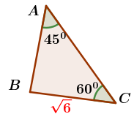
$$a)\frac{AB}{sin60°}=\frac{\sqrt{6}}{sin45°}⇒AB=3(cm)$$
$$\left.b\right)\hat{B}=180°−\left(\hat{A}+\hat{C}\right)=75°$$
$$⇒cos\hat{B}=cos75°=\frac{\sqrt{6}−\sqrt{2}}{4}$$
$\left.c\right)\frac{BC}{sinA}=2R$ $⇒R=\frac{BC}{2sinA}=\frac{\sqrt{6}}{2sin45°}=\sqrt{3}(cm)$
$$\left.d\right)AC^{2}=AB^{2}+BC^{2}−2⋅AB⋅BC⋅cos75°$$
$⇒AC=\sqrt{3^{2}+\left({\left.\sqrt{6}\right)}^{2}−2⋅3⋅\sqrt{6}⋅cos75°\right.}=\sqrt{6+3\sqrt{3}}$ $(cm)$
Cách 2: $\frac{AC}{sinB}=\frac{BC}{sinA}⇒AC\text{= }\frac{BC⋅sinB}{sinA}=\frac{\sqrt{6}⋅sin75°}{sin45°}=\frac{\sqrt{6}+3\sqrt{2}}{2}(cm)$

Slide 18
VẬN DỤNG

Slide 19
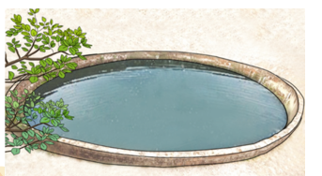
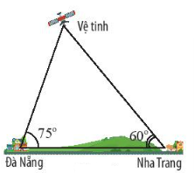
VẬN DỤNG
Nhóm 1 & 3
Nhóm 2 & 4
Bài tập 1: Để tính diện tích của một giếng nước có dạng hình tròn, người ta tiến hành đo đạc tại ba vị trí $A, B, C$trên thành giếng. Kết quả đo được là: $BC=5 m, \hat{BAC}=145°$. Tính diện tích của giếng nước?(làm tròn kết quả đến hàng phần trăm, $π≈3,14$)
Bài tập 2: Hai trạm quan sát ở hai thành phố Đà Nẵng và Nha Trang đồng thời nhìn thấy một vệ tinh với góc nâng lần lượt là $75°$ và $60°$ (như hình vẽ). Vệ tinh cách trạm quan sát tại thành phố Đà Nẵng bao nhiêu ki-lô-mét? Biết rằng khoảng cách giữa hai trạm quan sát là $520 km$. (làm tròn kết quả đến hàng phần trăm)?

Slide 20
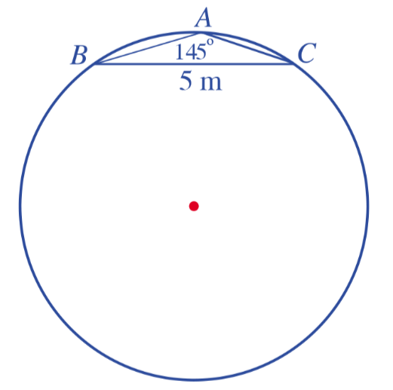
Bài tập 1
Giải
Áp dụng định lí sin trong tam giác $ABC$:
$$\frac{BC}{\sin{A}}=2R$$
$$⇒R=\frac{BC}{2.sin{A}}=\frac{5}{2.sin{145°}}≈4,36 \left(m\right)$$
Vậy diện tích của giếng là:
$$S=πR^{2}≈3,14.{4,36}^{2}≈59,69 \left(m^{2}\right)$$

Slide 21
Bài tập 2
C
Giải
Gọi $A, B, C$lần lượt là các điểm biểu diễn vị trí
của thành phố Đà Nẵng, Nha Trang và vệ tinh.
Ta có: $\hat{C}=180°−(60°+75°)=45°$
Áp dụng định lí sin trong tam giác $ABC$, ta có:
$$AC=\frac{AB.\sin{B}}{\sin{C}}=\frac{520.\sin{60°}}{\sin{45°}}≈636,87 (km).$$
Vậy vệ tinh cách trạm quan sát tại thành phố Đà Nẵng khoảng $636,87 (km)$.
B
A

Slide 22
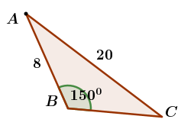
BTVN: Cho tam giác $ABC$ có góc $\hat{ABC}=150°$ và cạnh $AC=20$ m, $AB=8 m$.
a)Tính sinC?
b) Tính BC?
c) Tính bán kính đường tròn ngoại tiếp tam giác ABC?

